Slide 1
1. Ôn và khởi động
PLAY

Slide 2
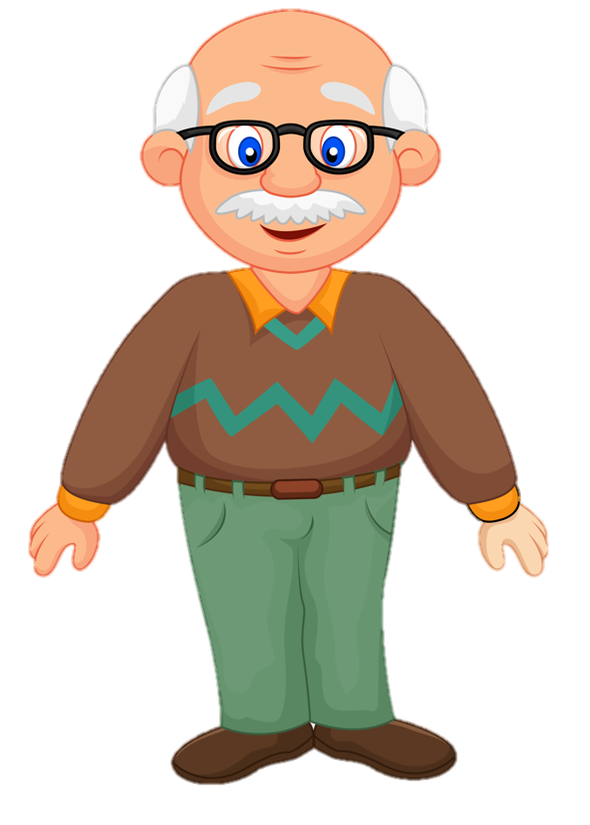
Dâu ngoài vườn đã chín hết rồi, ông định đi thu hoạch dâu. Nhưng chân của ông đau quá, ông không thể đi được. Cháu có thể giúp ông ra vườn hái dâu được không?
Dạ được ông ạ, cháu sẽ đi ngay!

Slide 3
Mỗi quả dâu chứa một câu hỏi, muốn hái được dâu, mình phải trả lời câu hỏi . Các bạn giúp mình nhé!

Slide 4
Chọn từ điền vào câu sau: Ăn chín uống sôi để(……………..)
A. Vi trùng
B. Phòng bệnh
C. Rửa tay
D. Lau khô
Trở về

Slide 5
Chọn chữ phù hợp để hoàn thiện từ sau:
vi….ùng
A. ch
B. gi
C. th
D. tr
Trở về

Slide 6
Khi đi học dưới trời nắng em cần chuẩn bị gì để bản thân không bị ốm?
Cần đội mũ nón,..
Trở về

Slide 7
Khi đi học về, gặp ông bà bố mẹ em cần phải làm gì?
A. Tạm biệt
C. Kết thúc
B. Chào hỏi lễ phép
Trở về

Slide 8
Hai người trong tranh đang làm gì?
A. tạm biệt
B. bắt tay
Trở về

Slide 9
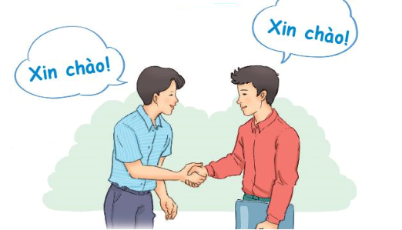
Em thường chào những ai? Em chào như thế nào?
Trở về

Slide 11
01
01

Slide 12
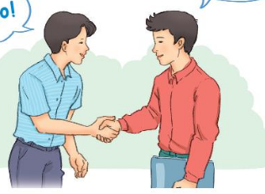
1. Quan sát tranh
a. Hai người trong tranh đang làm gì
b. Em thường chào những ai? Em chào như thế nào?

Slide 13
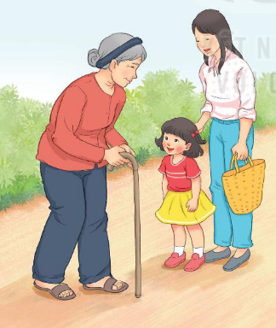
Lời chào
Đọc mẫu
Đi đến nơi nào
Lời chào đi trước
Lời chào dẫn bước
Chẳng sợ lạc nhà
Là cơn gió mát
Buổi sáng đầu ngày
Như một bàn tay
Chân thành cởi mở
Lời chào kết bạn
Con đường bớt xa
Lời chào từ hoa
Nở từ lòng tốt
Ai ai cũng có
Chẳng nặng là bao
Bạn ơi đi đâu
Nhớ mang đi nhé.
Nguyễn Hoàng Sơn

Slide 14
chân thành
ngấn nắng
cởi mở

Slide 15
Giải nghĩa từ
Chân thành: Có lòng thật sự, thật thà.
Cởi mở: bày tỏ tâm tình một cách dễ dàng và hồn nhiên, gần gũi trong giao tiếp, dễ dàng để cho người khác hiểu biết tâm tình của mình.

Slide 16
Đọc nối tiếp câu
Lời chào
Đi đến nơi nào
Lời chào đi trước
Lời chào dẫn bước
Chẳng sợ lạc nhà.
Là cơn gió mát
Buổi sáng đầu ngày
Như một bàn tay
Chân thành cởi mở.
Lời chào kết bạn
Con đường bớt xa
Lời chào từ hoa
Nở từ lòng tốt.
Ai ai cũng có
Chẳng nặng là bao
Bạn ơi đi đâu
Nhớ mang đi nhé.
Nguyễn Hoàng Sơn

Slide 17
Lời chào
Đi đến nơi nào
Lời chào đi trước

Slide 18
Lời chào
Đi đến nơi nào
Lời chào đi trước
Lời chào dẫn bước
Chẳng sợ lạc nhà

Slide 19
Lời chào
Đi đến nơi nào
Lời chào đi trước
Lời chào dẫn bước
Chẳng sợ lạc nhà
Lời chào kết bạn
Con đường bớt xa

Slide 20
Lời chào
Đi đến nơi nào
Lời chào đi trước
Lời chào dẫn bước
Chẳng sợ lạc nhà
Lời chào kết bạn
Con đường bớt xa
Lời chào từ hoa
Nở từ lòng tốt

Slide 21
Lời chào
Đi đến nơi nào
Lời chào đi trước
Lời chào dẫn bước
Chẳng sợ lạc nhà
Là cơn gió mát
Buổi sáng đầu ngày
Lời chào kết bạn
Con đường bớt xa
Lời chào từ hoa
Nở từ lòng tốt

Slide 22
Lời chào
Đi đến nơi nào
Lời chào đi trước
Lời chào dẫn bước
Chẳng sợ lạc nhà
Là cơn gió mát
Buổi sáng đầu ngày
Như một bàn tay
Chân thành cởi mở
Lời chào kết bạn
Con đường bớt xa
Lời chào từ hoa
Nở từ lòng tốt

Slide 23
Lời chào
Đi đến nơi nào
Lời chào đi trước
Lời chào dẫn bước
Chẳng sợ lạc nhà
Là cơn gió mát
Buổi sáng đầu ngày
Như một bàn tay
Chân thành cởi mở
Lời chào kết bạn
Con đường bớt xa
Lời chào từ hoa
Nở từ lòng tốt
Ai ai cũng có
Chẳng nặng là bao

Slide 24
Lời chào
Đi đến nơi nào
Lời chào đi trước
Lời chào dẫn bước
Chẳng sợ lạc nhà
Là cơn gió mát
Buổi sáng đầu ngày
Như một bàn tay
Chân thành cởi mở
Lời chào kết bạn
Con đường bớt xa
Lời chào từ hoa
Nở từ lòng tốt
Ai ai cũng có
Chẳng nặng là bao
Bạn ơi đi đâu
Nhớ mang đi nhé.

Slide 25
Đọc đoạn
Lời chào
1
Đi đến nơi nào
Lời chào đi trước
Lời chào dẫn bước
Chẳng sợ lạc nhà.
3
Là cơn gió mát
Buổi sáng đầu ngày
Như một bàn tay
Chân thành cởi mở.
2
Lời chào kết bạn
Con đường bớt xa
Lời chào từ hoa
Nở từ lòng tốt.
4
Ai ai cũng có
Chẳng nặng là bao
Bạn ơi đi đâu
Nhớ mang đi nhé.
Nguyễn Hoàng Sơn

Slide 26
Đọc đoạn
Lời chào
1
Đi đến nơi nào
Lời chào đi trước
Lời chào dẫn bước
Chẳng sợ lạc nhà.

Slide 27
Đọc đoạn
Lời chào
1
Đi đến nơi nào
Lời chào đi trước
Lời chào dẫn bước
Chẳng sợ lạc nhà.
2
Lời chào kết bạn
Con đường bớt xa
Lời chào từ hoa
Nở từ lòng tốt.

Slide 28
Đọc đoạn
Lời chào
1
Đi đến nơi nào
Lời chào đi trước
Lời chào dẫn bước
Chẳng sợ lạc nhà.
3
Là cơn gió mát
Buổi sáng đầu ngày
Như một bàn tay
Chân thành cởi mở.
2
Lời chào kết bạn
Con đường bớt xa
Lời chào từ hoa
Nở từ lòng tốt.

Slide 29
Đọc đoạn
Lời chào
1
Đi đến nơi nào
Lời chào đi trước
Lời chào dẫn bước
Chẳng sợ lạc nhà.
3
Là cơn gió mát
Buổi sáng đầu ngày
Như một bàn tay
Chân thành cởi mở.
2
Lời chào kết bạn
Con đường bớt xa
Lời chào từ hoa
Nở từ lòng tốt.
4
Ai ai cũng có
Chẳng nặng là bao
Bạn ơi đi đâu
Nhớ mang đi nhé.

Slide 30
Đọc nối tiếp đoạn
Lời chào
1
Đi đến nơi nào
Lời chào đi trước
Lời chào dẫn bước
Chẳng sợ lạc nhà.
3
Là cơn gió mát
Buổi sáng đầu ngày
Như một bàn tay
Chân thành cởi mở.
2
Lời chào kết bạn
Con đường bớt xa
Lời chào từ hoa
Nở từ lòng tốt.
4
Ai ai cũng có
Chẳng nặng là bao
Bạn ơi đi đâu
Nhớ mang đi nhé.
Nguyễn Hoàng Sơn

Slide 31
Lời chào
Đi đến nơi nào
Lời chào đi trước
Lời chào dẫn bước
Chẳng sợ lạc nhà.
Là cơn gió mát
Buổi sáng đầu ngày
Như một bàn tay
Chân thành cởi mở.
Đọc toàn bài
Lời chào kết bạn
Con đường bớt xa
Lời chào từ hoa
Nở từ lòng tốt.
Ai ai cũng có
Chẳng nặng là bao
Bạn ơi đi đâu
Nhớ mang đi nhé.
Nguyễn Hoàng Sơn

Slide 32
3
Tìm ở cuối các dòng thơ những tiếng cùng vần với nhau.
trước
ngày
nhà
bao
bước
tay
xa
nào

Slide 33
Trả lời câu hỏi

Slide 34
Lời chào được so sánh với những gì?
(Em hãy so sánh chọn trong 3 trong 4 sự vật sau:
Bông hoa, cơn gió, ngôi nhà, bàn tay).
Bông hoa, cơn gió, bàn tay.

Slide 35
b. Em học được điều gì từ bài thơ này?
Ra đường phải biết chào hỏi mọi người.

Slide 36
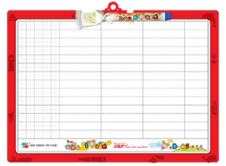
5
Học thuộc lòng hai khổ thơ đầu
Đi đến nơi nào
Lời chào đi trước
Lời chào dẫn bước
Chẳng sợ lạc nhà.
Lời chào kết bạn
Con đường bớt xa
Lời chào từ hoa
Nở từ lòng tốt.

Slide 37
5
Học thuộc lòng hai khổ thơ đầu
Đi đến nơi nào
Lời chào đi trước
Lời chào dẫn bước
Chẳng sợ lạc nhà.
Lời chào kết bạn
Con đường bớt xa
Lời chào từ hoa
Nở từ lòng tốt.

Slide 38
5
Học thuộc lòng hai khổ thơ đầu
Đi đến nơi nào
Lời chào đi trước
Lời chào dẫn bước
Chẳng sợ lạc nhà.
Lời chào kết bạn
Con đường bớt xa
Lời chào từ hoa
Nở từ lòng tốt.

Slide 39
5
Học thuộc lòng hai khổ thơ đầu
Đi đến nơi nào
Lời chào đi trước
Lời chào dẫn bước
Chẳng sợ lạc nhà.
Lời chào kết bạn
Con đường bớt xa
Lời chào từ hoa
Nở từ lòng tốt.

Slide 40
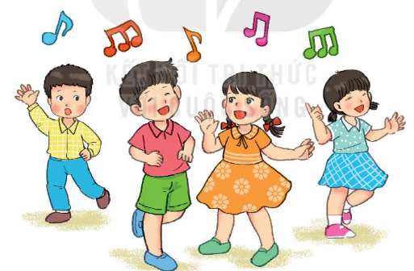
6. Hát một bài hát về lời chào hỏi

Slide 42
3
LUYỆN VIẾT

